Slide 1
«Оқуға құштар мектеп» жобасы аясында «Кітапхана- ұлттық тәрбиенің қайнар көзі»
Қарағанды облысы білім басқармасының Балқаш қаласы білім бөлімнің “Әлихан Бөкейханов атындағы №15 мектеп-лицейі” КММ
Башарова Гульнар Тайкеновна, кітапхана меңгерушісі

Slide 2
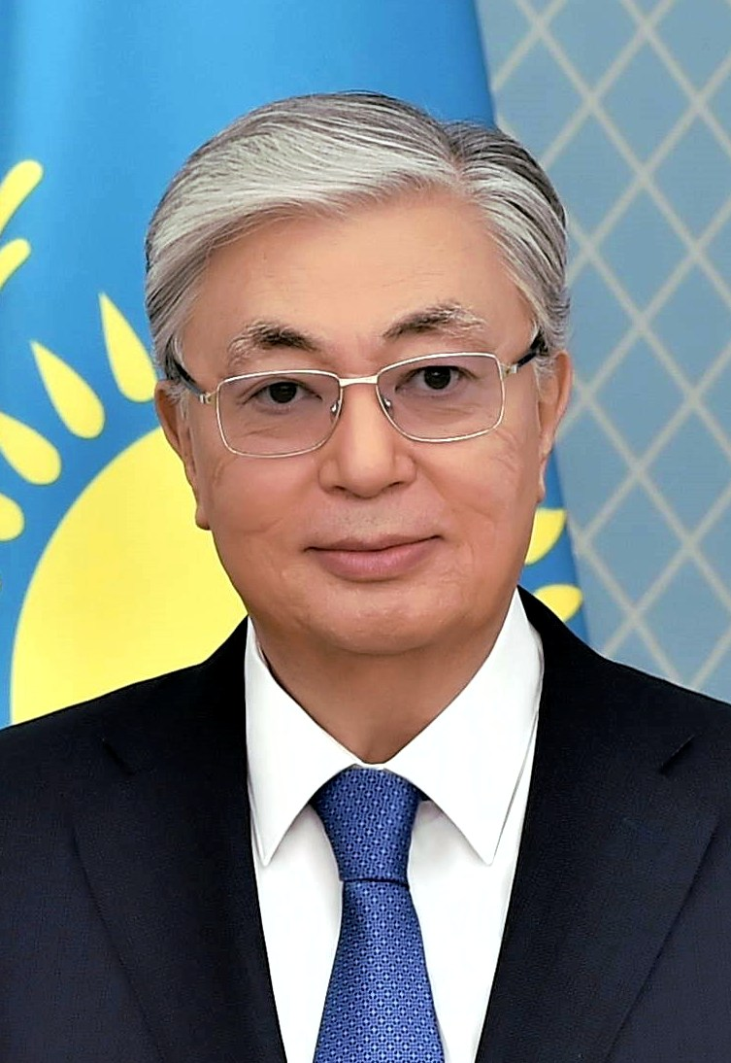
Мемлекет басшысы Қасым-Жомарт Кемелұлы Тоқаев: «Кітап оқу - рухани кемелденудің көзі. Алтын уақытымызды пайдалы істерге жұмсағанымыз жөн, әр оқушы кітап оқуға тиіс», - деп, ұлттық жобасын ұсынды.

Slide 3
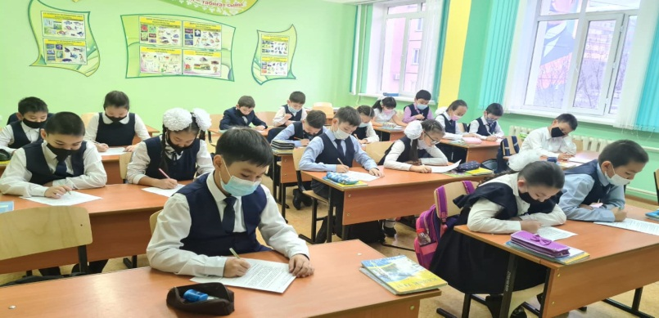
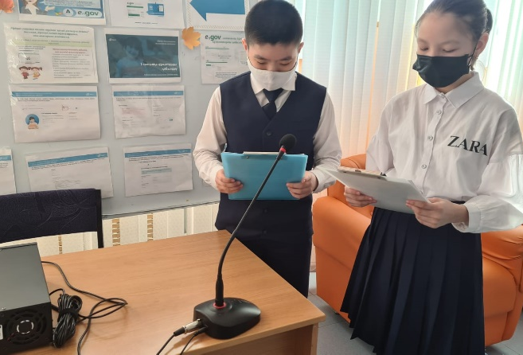
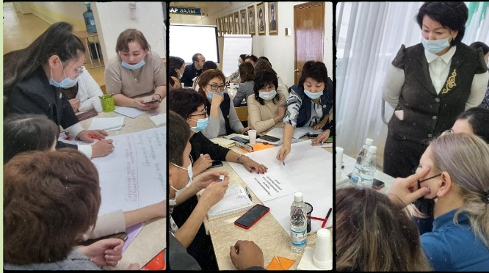
«ОҚУҒА ҚҰШТАР МЕКТЕП» ЖОБАСЫ АЯСЫНДА
20 МИНУТ КІТАП ОҚУ САҒАТЫН ОҚЫТУДАҒЫ ЕРЕКШЕЛІКТЕР
1. Оқырмандармен түсіндірме жұмыстары жүргізіп, сауалнама алу.
2. Ақпараттық кітап көрмесі, виртуалды кітап көрмесін ұйымдастырып көркем әдебиеттермен таныстыру. Оқырмандарға Instagram желісі, радиоторап арқылы хабарлау.
3. Кітапхана кеңесінде, мектеп әкімшілігінде, кафедра отырысында, ата-аналар қауымдастығында, директор жанындағы кеңесте, педагогикалық кеңесте тыңдалады.

Slide 4
Сауалнама қорытындылары
5-8 сыныптар арасында оқушылардың қалалық кітапханаларға баруы, үй кітапханасының болуы, кітап оқу белсенділіктері - оқушылар 58%, мұғалімдер 24%, ата-аналар 18%. 9-11 сыныптар арасында оқушылар 82%, ата-аналар 18% көрсетті.

Slide 5
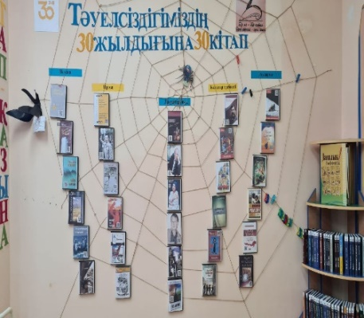
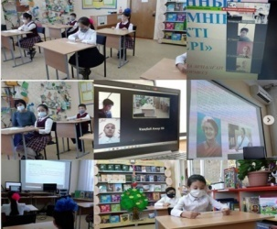
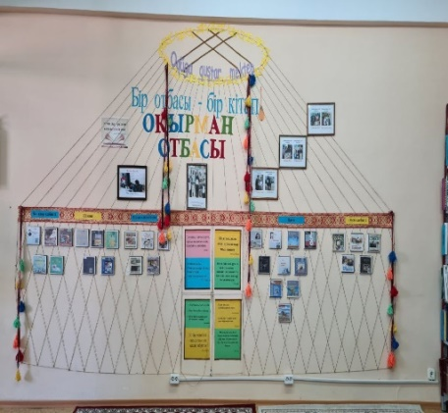
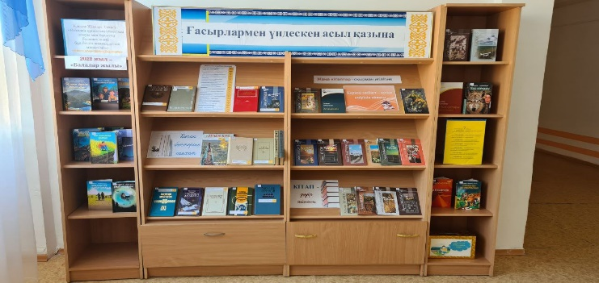
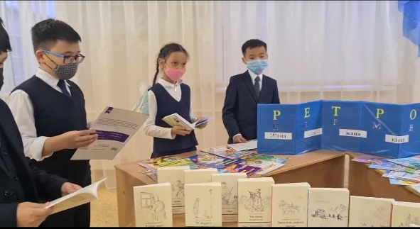
Ұлттық жоба аясында оқитын кітаптар қайдан алынады?
Кітап бұрыштарынан
Ретро көрмеден
Электронды кітаптардан
(QR код)
Қала кітапханаларынан
Кітап- асыл қазына

Slide 6
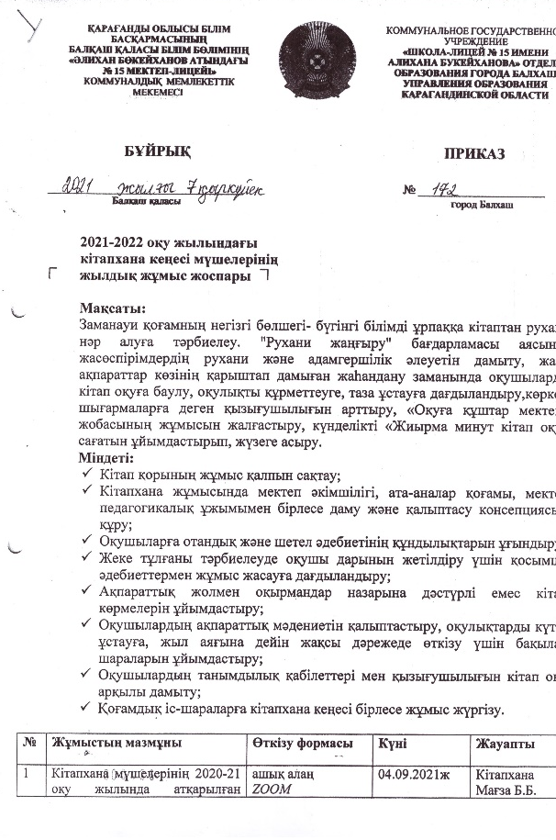
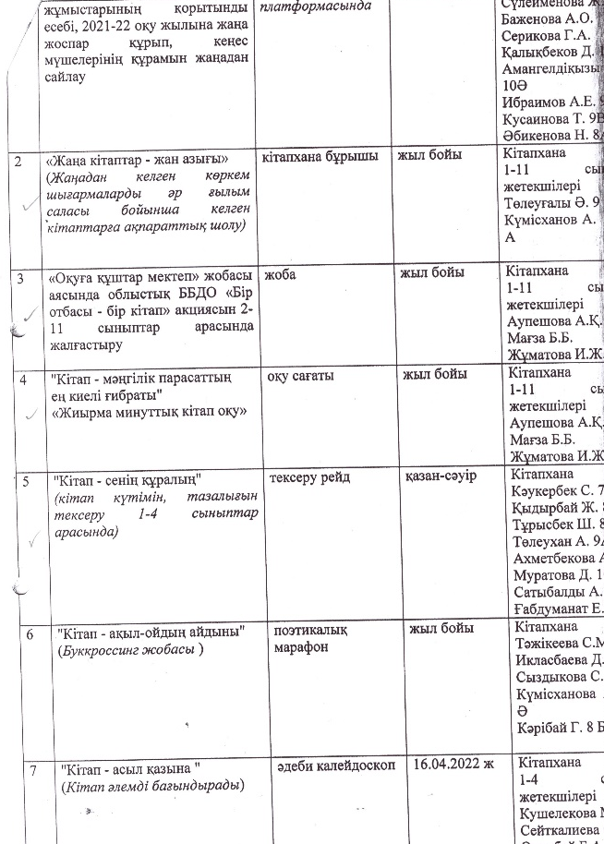
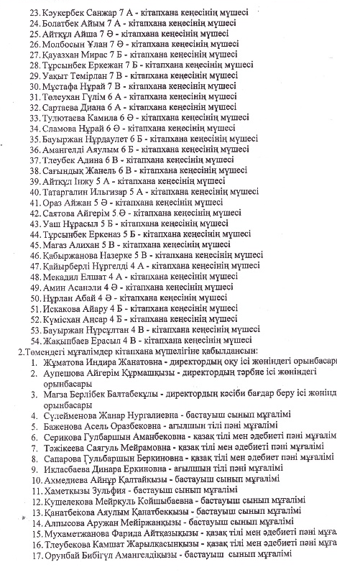
Жобаны іске асыратын шығармашылық топтар-кітапхана кеңесі мүшелері

Slide 7
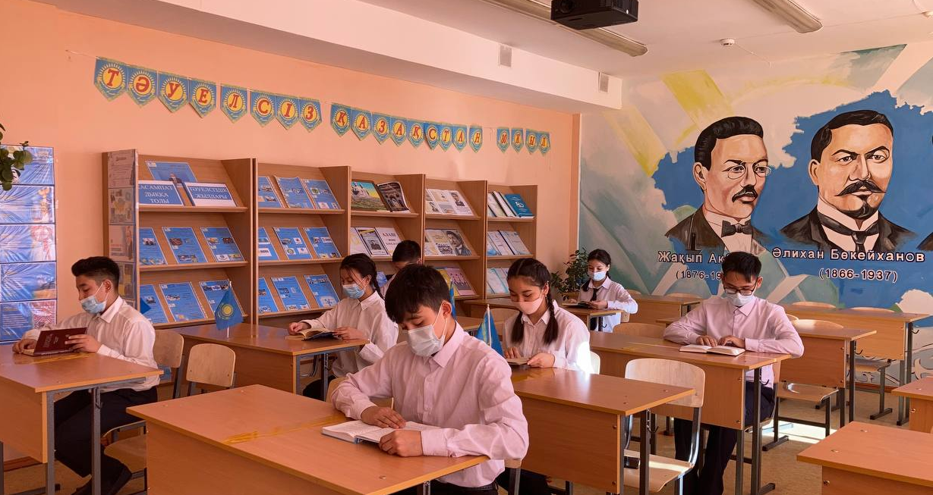
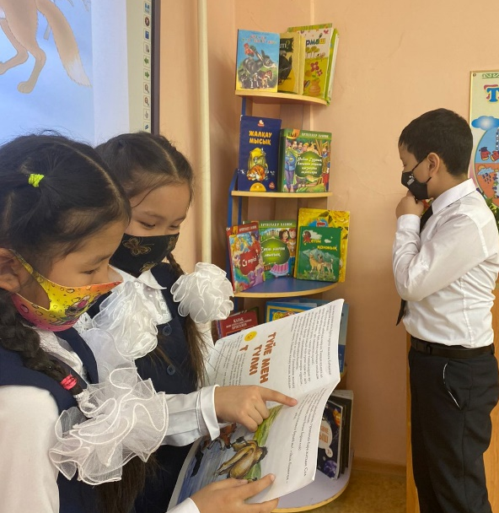
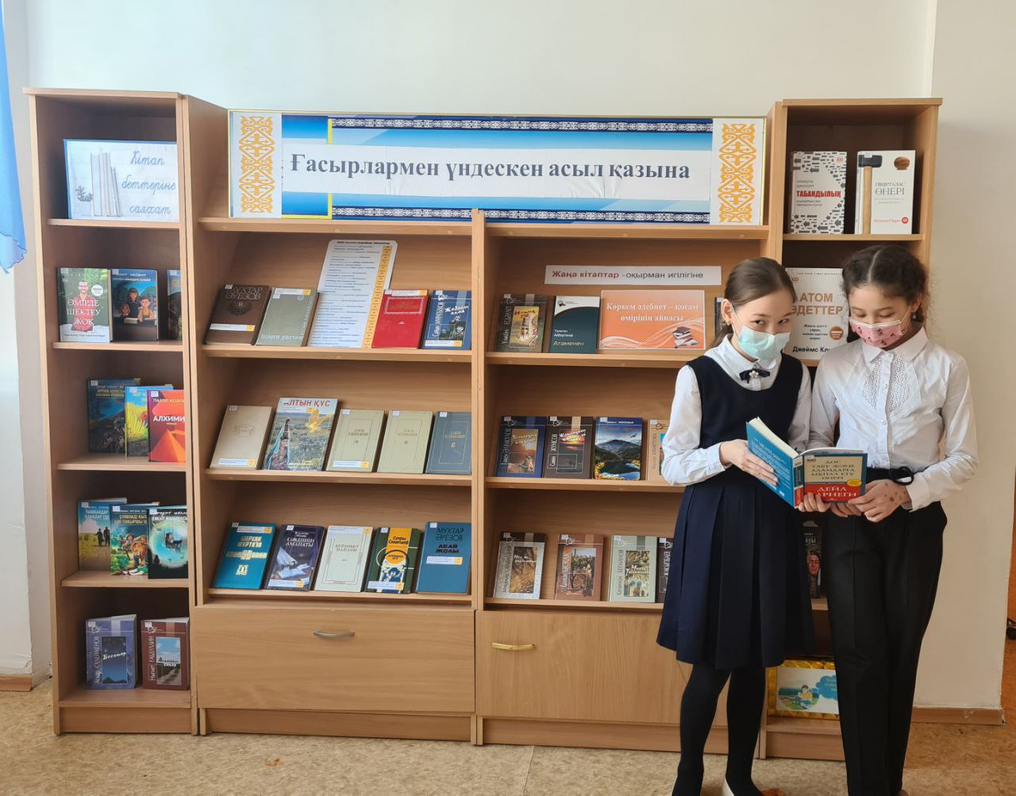
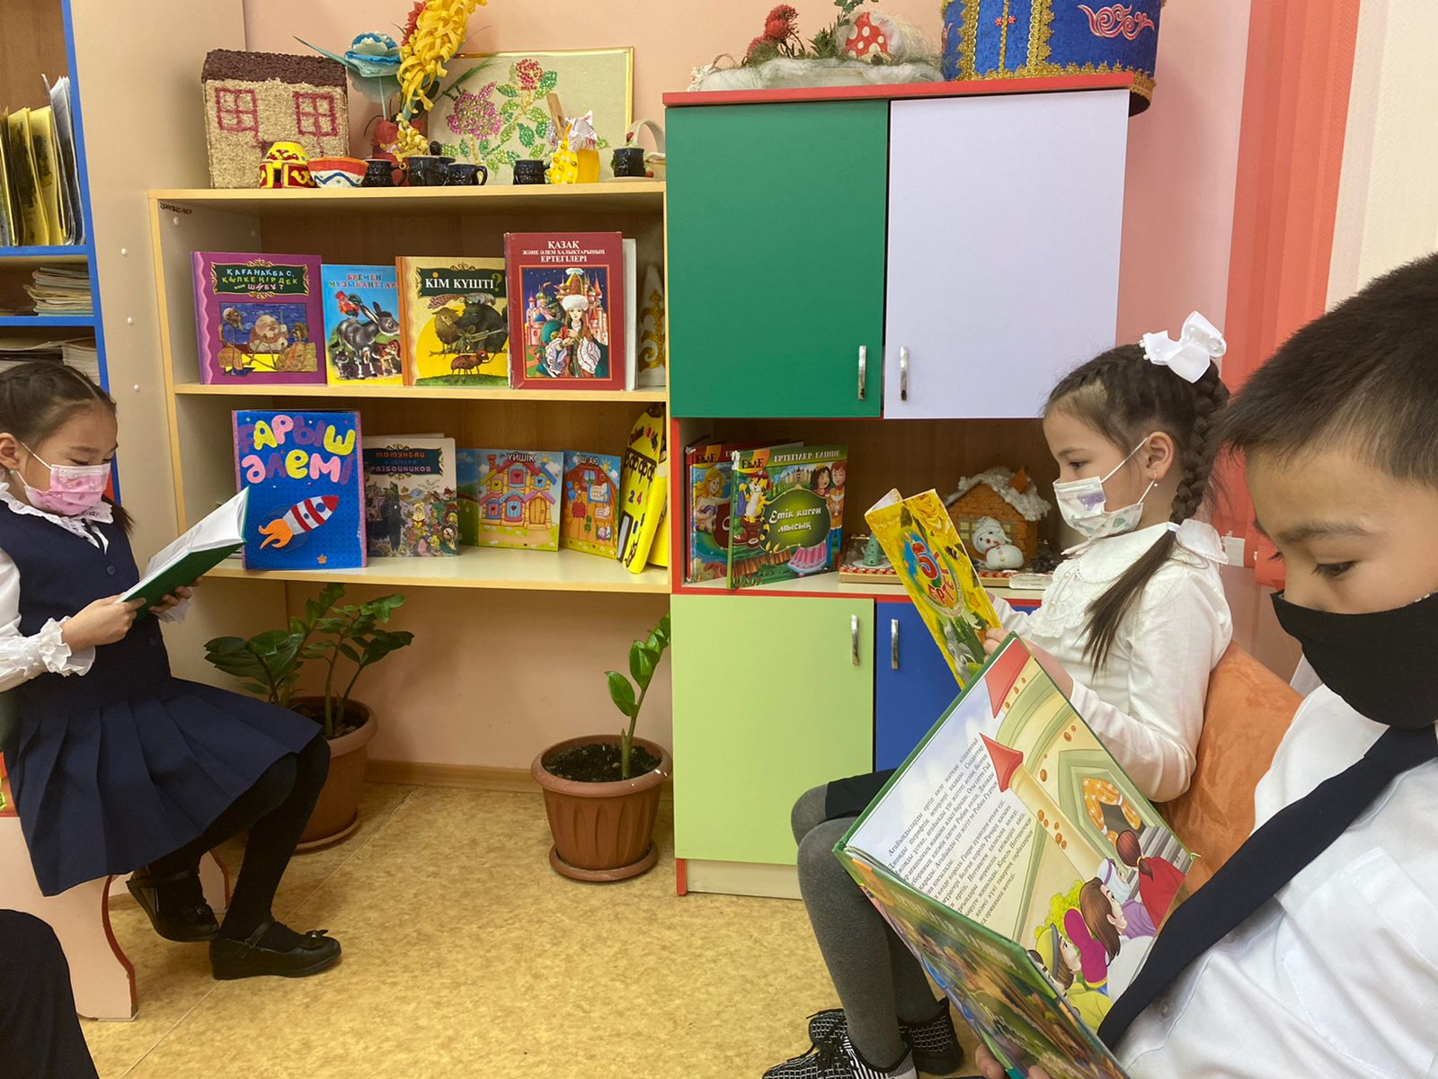
«Күш-білімде, білім-кітапта»
Сынып бөлмелерінде арнайы бұрыштар, дәліздерде ақпараттық көрмелер;

Slide 8
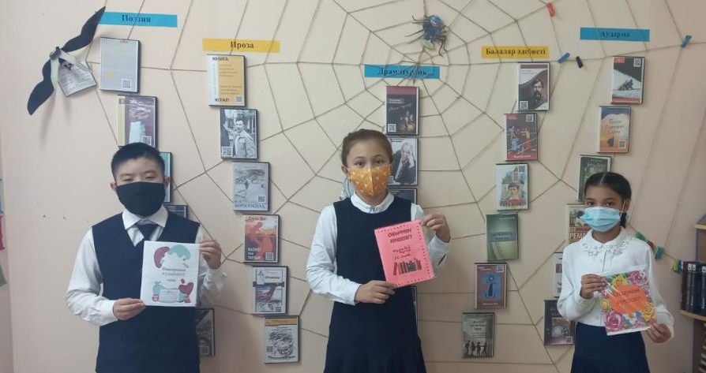
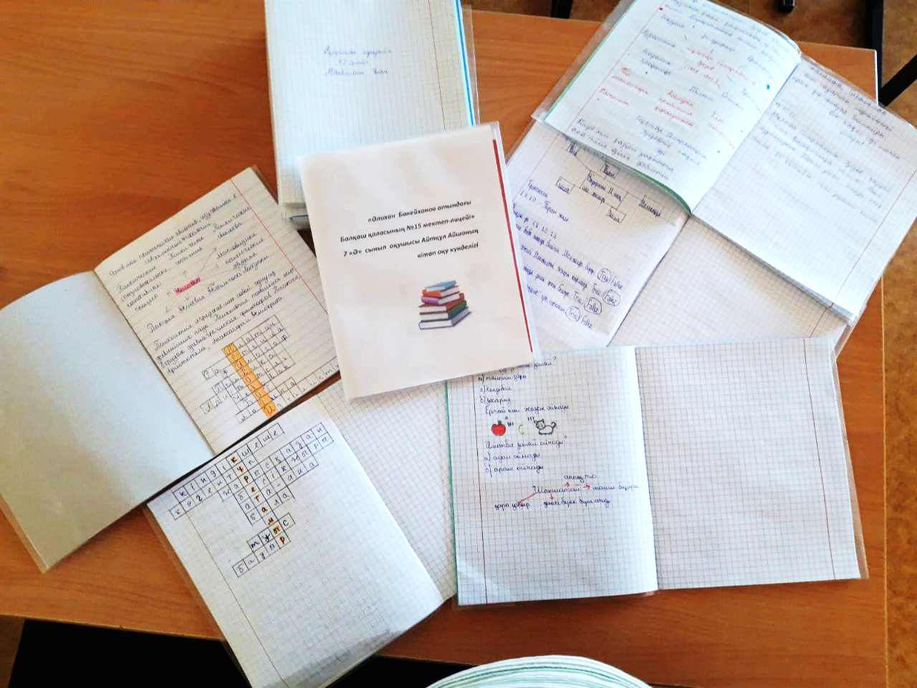
«Оқырман күнделігі»

Slide 9
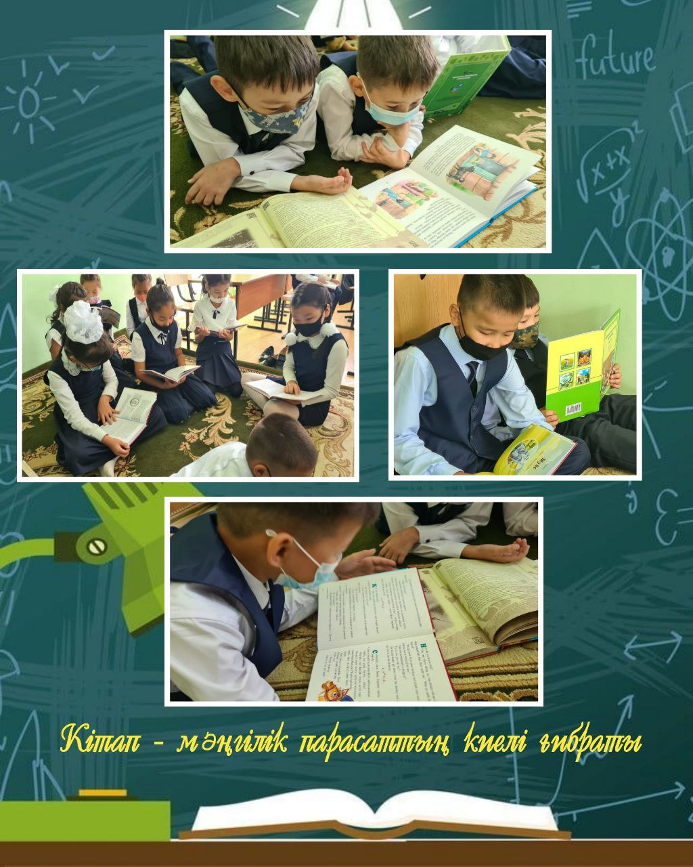
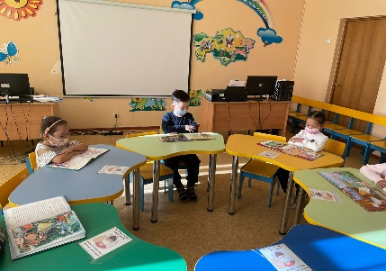
«20 минуттық кітап оқу» сағаты арқылы оқушылардың ой-өрісі, сөйлеу мәдениеті дамиды, сөздік қорлары молаяды, ең бастысы, оқушылардың қоғамда рухы биік тұлға болуына қалыптасуына тәрбиеленеді.

Slide 10
20 МИНУТТЫҚ КІТАП ОҚУ САҒАТЫ МОНИТОРИНГІ
Бастауыш сыныптар

Slide 11
20 МИНУТТЫҚ КІТАП ОҚУ САҒАТЫ МОНИТОРИНГІ
Орта буын

Slide 12
20 МИНУТТЫҚ КІТАП ОҚУ САҒАТЫ МОНИТОРИНГІ
Жоғары сыныптар

Slide 13
«Мен оқыған бір кітап»
эсселер байқауы
Оқушылардың сауаттылығын арттырып, рухани дамуында кітаптың алатын рөлі

Slide 15
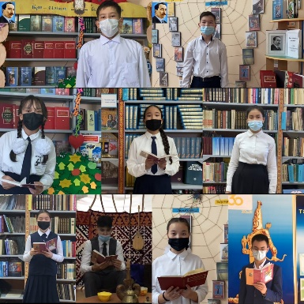
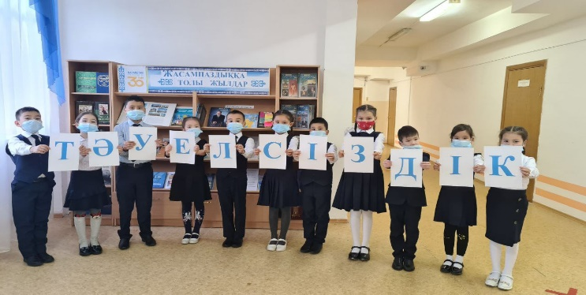
Балалар әдебиеті-ұрпақ тәрбиесінде

Slide 16
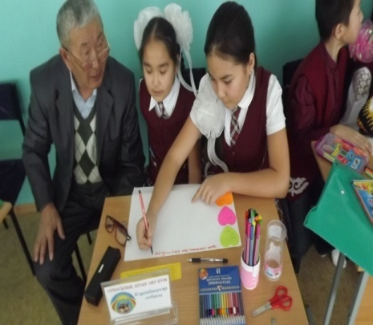
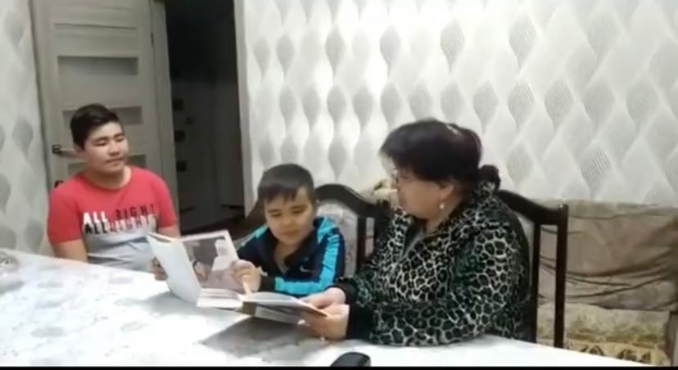
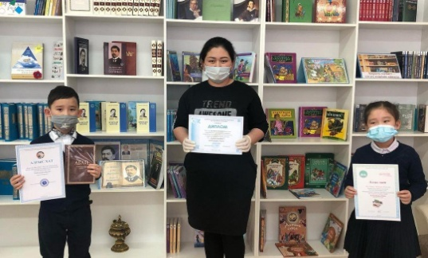
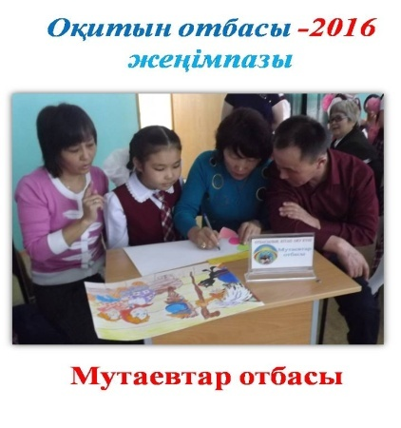
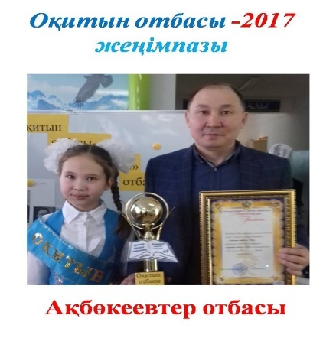
Дәстүрлі "Оқитын отбасы" байқауы
Оқитын отбасы-2014
Кәріпбаевтар отбасы
Оқитын отбасы-2021
Мағаздар отбасы
Отбасының оқуға деген қызығушылығын арттыру,
ата-аналармен ынтымақтасқан мәдени оқитын орта қалыптастыру мақсатында
2014 -2015 оқу жылынан бастау алған дәстүрлі "Оқитын отбасы" байқауы
Оқитын отбасы-2015
Жақсыгелдиндер отбасы
Оқитын отбасы-2020
Күмісхандар отбасы
Оқитын отбасы-2016
Мутаевтар отбасы
Оқитын отбасы-2018
Ақбөкеевтер отбасы
Оқитын отбасы-2018
Халықовтар отбасы
Оқитын отбасы-2019
Жұмабай отбасы

Slide 17
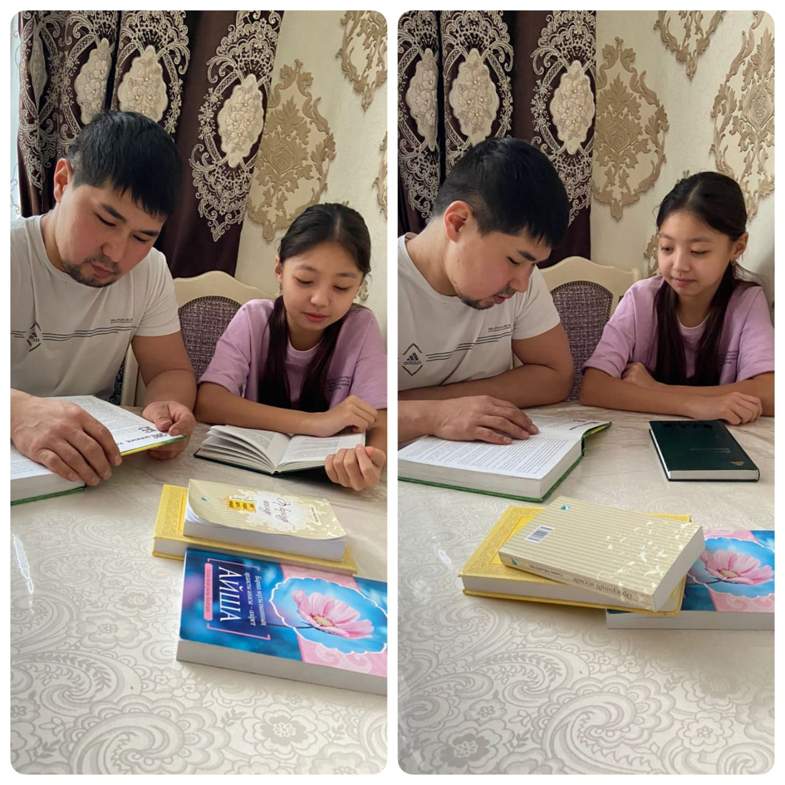
Отбасы –алтын діңгек
«Әкеммен
бірге оқимын»

Slide 18
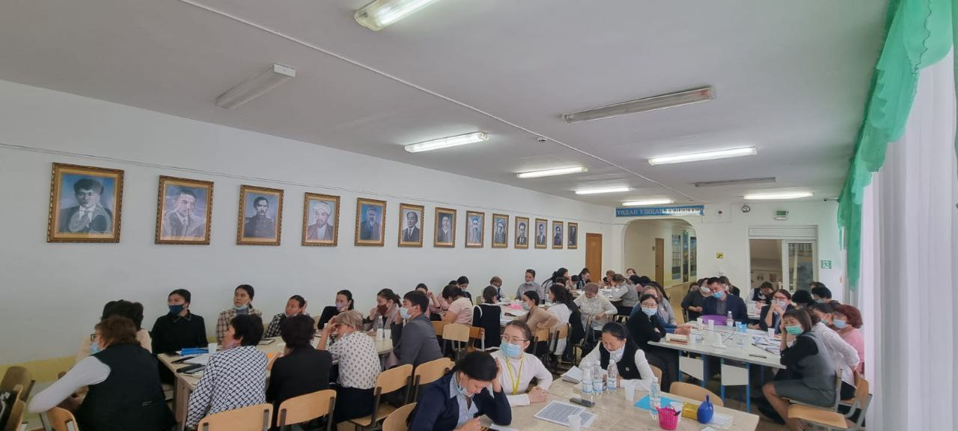
Білім мен тәрбиенің тірегі-ұстаз

Slide 19
«Оқуға құштар мектеп» жобасы аясында өткізілген іс-шаралардың сілтемелері
https://www.instagram.com/p/CTWpu7zoL8d/?utm_medium=copy_link
https://www.instagram.com/tv/CUw0cP3Idf3/?utm_medium=copy_link
https://www.instagram.com/tv/CUCyajI0Jx/?utm_medium=copy_link
https://www.instagram.com/p/CVkzq1yIYrr/?utm_medium=copy_link
https://www.instagram.com/p/CVkzq1yIYrr/?utm_medium=copy_link
https://www.instagram.com/p/CVzdYaaof1J/?utm_medium=copy_link
https://www.instagram.com/p/CURwO3moAb1/?utm_medium=copy_link
https://www.instagram.com/tv/CWa_flXowfN/?utm_source=ig_web_copy_link
https://www.instagram.com/p/CXVdCIbIeZ8/?utm_source=ig_web_copy_link
https://www.instagram.com/tv/CWSz8KKo4xD/?utm_source=ig_web_copy_link
https://www.instagram.com/tv/CW-i2ywIFM4/?utm_source=ig_web_copy_link

Slide 20
Кітапхана кеңесі мүшелерімен топтық жұмыс 5 сыныптар Mind Map интеллект картасы

Slide 21
Jamboard тақтасында жұмыс
https://jamboard.google.com/d/1OYb03AGzgICUZYljjZN-VUf_K6YU7OoQmmxjiFS9ZO8/viewer?f=0

Slide 22
Кері байланыс алаңы
https://www.menti.com/w5k4trffee

Slide 23
Өз ұлтының көркем тілінің кәусарынан қанып ішкен ұл мен қыз шын мәнінде елінің толыққанды мәдениетті азаматы болатынын естен шығармағанымыз жөн. Техниканың қарыштап тұрған заманында ата-ананың, оқушының кітап оқуға деген жағымды көзқарасын қалыптастыру бүгінгі күн талабы.
Республикалық «Оқуға құштар мектеп» жобасы кітап оқуды дәріптеп, жас ұрпақтың жарқын болашағына, кемел келешегіне жол ашып, болашақта кітаппен сусындап, әдеби шығармалардан нәр алатын оқитын отбасы көбейетініне сеніммен қарайық!

